Slide 1
УПРАВЛЕНИЕ АЛТАЙСКОГО КРАЯ ПО РАЗВИТИЮ ПРЕДПРИНИМАТЕЛЬСТВА И РЫНОЧНОЙ ИНФРАСТРУКТУРЫ
Механизмы государственной поддержки субъектов малого и среднего предпринимательства
начальник отдела развития сферы мсп
АБДУЛАЕВА ЕЛЕНА ЮРЬЕВНА

Slide 2
2
ФИНАНСИРОВАНИЕ МЕРОПРИЯТИЙ
с привлечением федеральных средств на поддержку малого и среднего предпринимательства на 2022 год
Создание условий для легкого старта и комфортного ведения бизнеса
Создание благоприятных условий для осуществления деятельности самозанятыми гражданами
Индивидуальная программа СЭР АК
Создание условий для акселерации субъектов МСП
56,6
млн. руб.
260,6
млн. руб.
8,9
млн. руб.
589,0
млн. руб.
915,1 млн. рублей

Slide 3
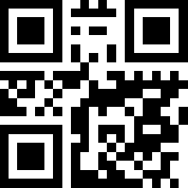
до 2 млн. рублей до 70% от стоимости проекта
3
ГРАНТЫ В ПРИОРИТЕТНЫХ СФЕРАХ
управление Алтайского края по развитию предпринимательства и рыночной инфраструктуры
Приоритетные сферы в 2022 году:
Развитие предприятий общественного питания и придорожного сервиса в сельских территориях;
Индустрия детских товаров;
Ремесленное мастерство;
Развитие торговли в сельских территориях, за исключением административных центров
муниципальных районов;
Развитие частной врачебной практики в сельских территориях;
Развитие сети пунктов технического осмотра автомототранспортных средств в сельских территориях
altsmb.ru
(3852) 24-24-82

Slide 4
4
ГРАНТЫ СОЦИАЛЬНЫМ ПРЕДПРИЯТИЯМ
управление Алтайского края по развитию предпринимательства и рыночной инфраструктуры
Специальные меры государственной поддержки для социальных предприятий
Направления расходования грантов:
аренда и ремонт нежилого помещения;
приобретение или аренда оборудования;
приобретение сырья, расходных материалов, комплектующих, необходимых для производства продукции;
выплата по передаче прав на франшизу;
технологическое присоединение к объектам инженерной инфраструктуры;
оплата коммунальных услуг и услуг электроснабжения;
оформление результатов интеллектуальной деятельности;
переоборудование транспортных средств для перевозки маломобильных групп населения, в том числе инвалидов;
оплата услуг связи, в том числе информационно-телеком-муникационной сети «Интернет» и др.
от 0,1 млн. руб. до 0,5 млн. руб.
до 50% от стоимости проекта
altsmb.ru
(3852) 24-24-82

Slide 5
приобретение оборудования: до 15 млн. рублей до 50% понесенных затрат
5
СУБСИДИИ НА ОБОРУДОВАНИЕ
управление Алтайского края по развитию предпринимательства и рыночной инфраструктуры
первый взнос по лизингу:
до 5 млн. рублей до 70% от первого взноса
платежи по лизингу свыше 10 млн. рублей:
до 50% понесенных затрат
Условия получения:
- осуществление деятельность более 2 лет
- численность наемных работников не менее 5 человек
- средняя зарплата - не ниже МРОТ
altsmb.ru
(3852) 24-24-82

Slide 6
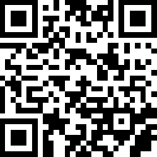
6
ЦЕНТР «МОЙ БИЗНЕС»
комплексная поддержка вашего бизнеса

Slide 7
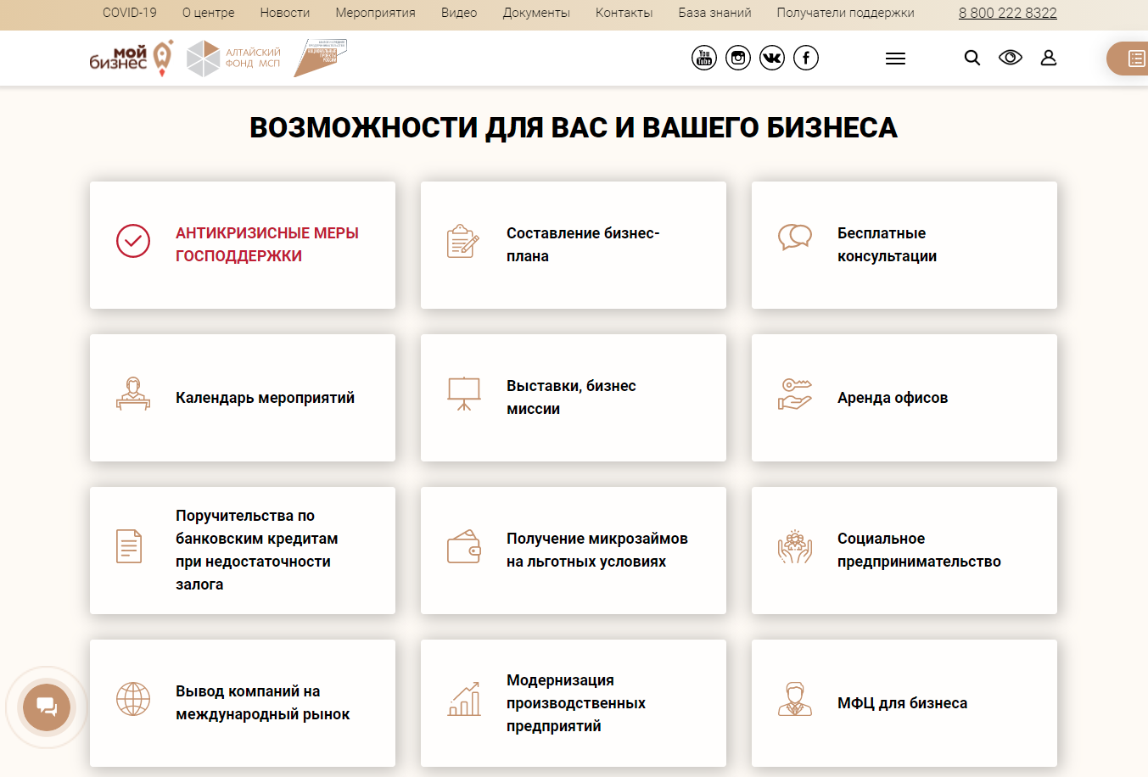
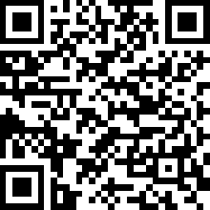
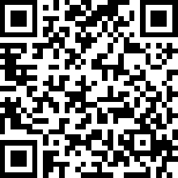
7
ЦЕНТР «МОЙ БИЗНЕС»
комплексная поддержка вашего бизнеса
сайт:
мойбизнес22.рф
горячая линия:
8-800-222-83-22
мобильное приложение
МОЙ БИЗНЕС 22

Slide 8
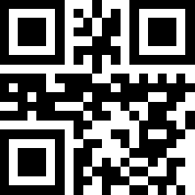
8
КОНТАКТНАЯ ИНФОРМАЦИЯ
Управление Алтайского края по развитию предпринимательства и рыночной инфраструктуры
г. Барнаул, ул. Молодежная, 26
altsmb.ru
(3852) 24-24-82
Центр «Мой бизнес»
г. Барнаул, ул. Мало-Тобольская, 19
мойбизнес22.рф
8-800-222-83-22
Алтайский фонд финансирования предпринимательства
г. Барнаул, ул. Мало-Тобольская, 19
afmz.ru
(3852) 996-406

